Slide 1

Michoacán
Ficha Estatal
Julio 2026

Slide 2
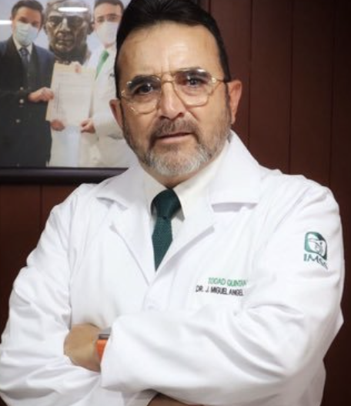





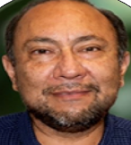
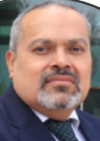

MICHOACÁN
Dr. Miguel Ángel Van Dick Puga
Médico cirujano y partero
Doctorado en Ciencias de la Salud con Orientación en Ciencias Sociales
Inicio en el cargo: 01 de julio de 2023
Fue titular del OOAD Quintana Roo (2022-2023)
Jefatura de Servicios de Prestaciones Médicas | Dr. Enrique Gutiérrez González Pediatra Inicio en el cargo: 16 de mayo de 2026
Jefatura de Servicios de Salud en el Trabajo, Prestaciones Económicas y Sociales | M. en C. Héctor Vargas Ortíz Lic. Administración de Empresas Inicio en el cargo: 16 de junio de 2021
Jefatura de Servicios de Afiliación y Cobranza | Lic. Carlos Alberto Meza Gallegos Lic. Administración de Empresas Inicio en el cargo: 16 de enero de 2023
Jefatura de Servicios de Desarrollo de Personal | Lic. Juan José Hernández Jiménez Lic. Administración de Empresas Inicio en el cargo: 01 de enero de 2024
Jefatura de Servicios de Finanzas | C.P. Carlos Iván Cruz Hurtado Lic. Contaduría Pública Inicio en el cargo: 01 de enero de 2021
Jefatura de Servicios Administrativos | Lic. Pedro Rodolfo Aragón Avedoy Lic. Adminitración Pública Inicio en el cargo: 16 de mayo de 2026
Jefatura de Servicios Jurídicos | Lic. Arturo Yahvé Ayala Hurtado Lic. Derecho Inicio en el cargo: 01 de diciembre de 2025
Secretario General de la Sección VII | Dr. Simbad Solorio Vargas Médico Familiar Inicio en el cargo: 16 abril 2026

Slide 3







MICHOACÁN
IMSS atiende 55% de la población (incluye COPLAMAR)
1,144,803 22%
617,421 12%
Población estatal 5,089,383
1,662,515 33%
1,651,256 32%
Otros 13,388 0.26%
Fuente: CONAPO, proyección a enero de 2026.
Categoría | 2018 | 2026 | Variación
PDA¹ | 1,502,653 | 1,651,256 | 10%
Titulares | 818,523 | 953,618 | 17%
Puestos de trabajo | 447,924 | 492,479 | 10%
Pensionados | 109,467 | 152,771 | 40%
Conservación de derechos | 13,124 | 14,896 | 14%
Sin empleo asociado | 248,008 | 250,351 | 1%
Estudiantes | 231,425 | 243,770 | 5%
Seguro de Salud de Familia² | 13,273 | 1,803 | -86%
Continuación voluntaria | 3,310 | 4,778 | 44%
Familiares | 684,130 | 697,638 | 2%
Esposa(o)/concubina(rio) | 237,361 | 253,031 | 7%
Hijas e hijos | 326,009 | 280,271 | -14%
Madres y padres | 120,760 | 164,336 | 36%
mayo |  | Variación
2025 | 2026
1,083 | 922 | -14%
Personas Trabajadoras Independientes
mayo |  | Variación
2025 | 2026
11,270 | 14,998 | 33%
Fuente: Dirección de Incorporación y Recaudación. Corte mayo de 2026.
¹ Se refiere a personas derechohabientes (titulares y familiares) adscritas a UMF.
² La afiliación al Seguro de Salud de Familia disminuye en virtud del incremento en los nuevos esquemas de aseguramiento.

Slide 4
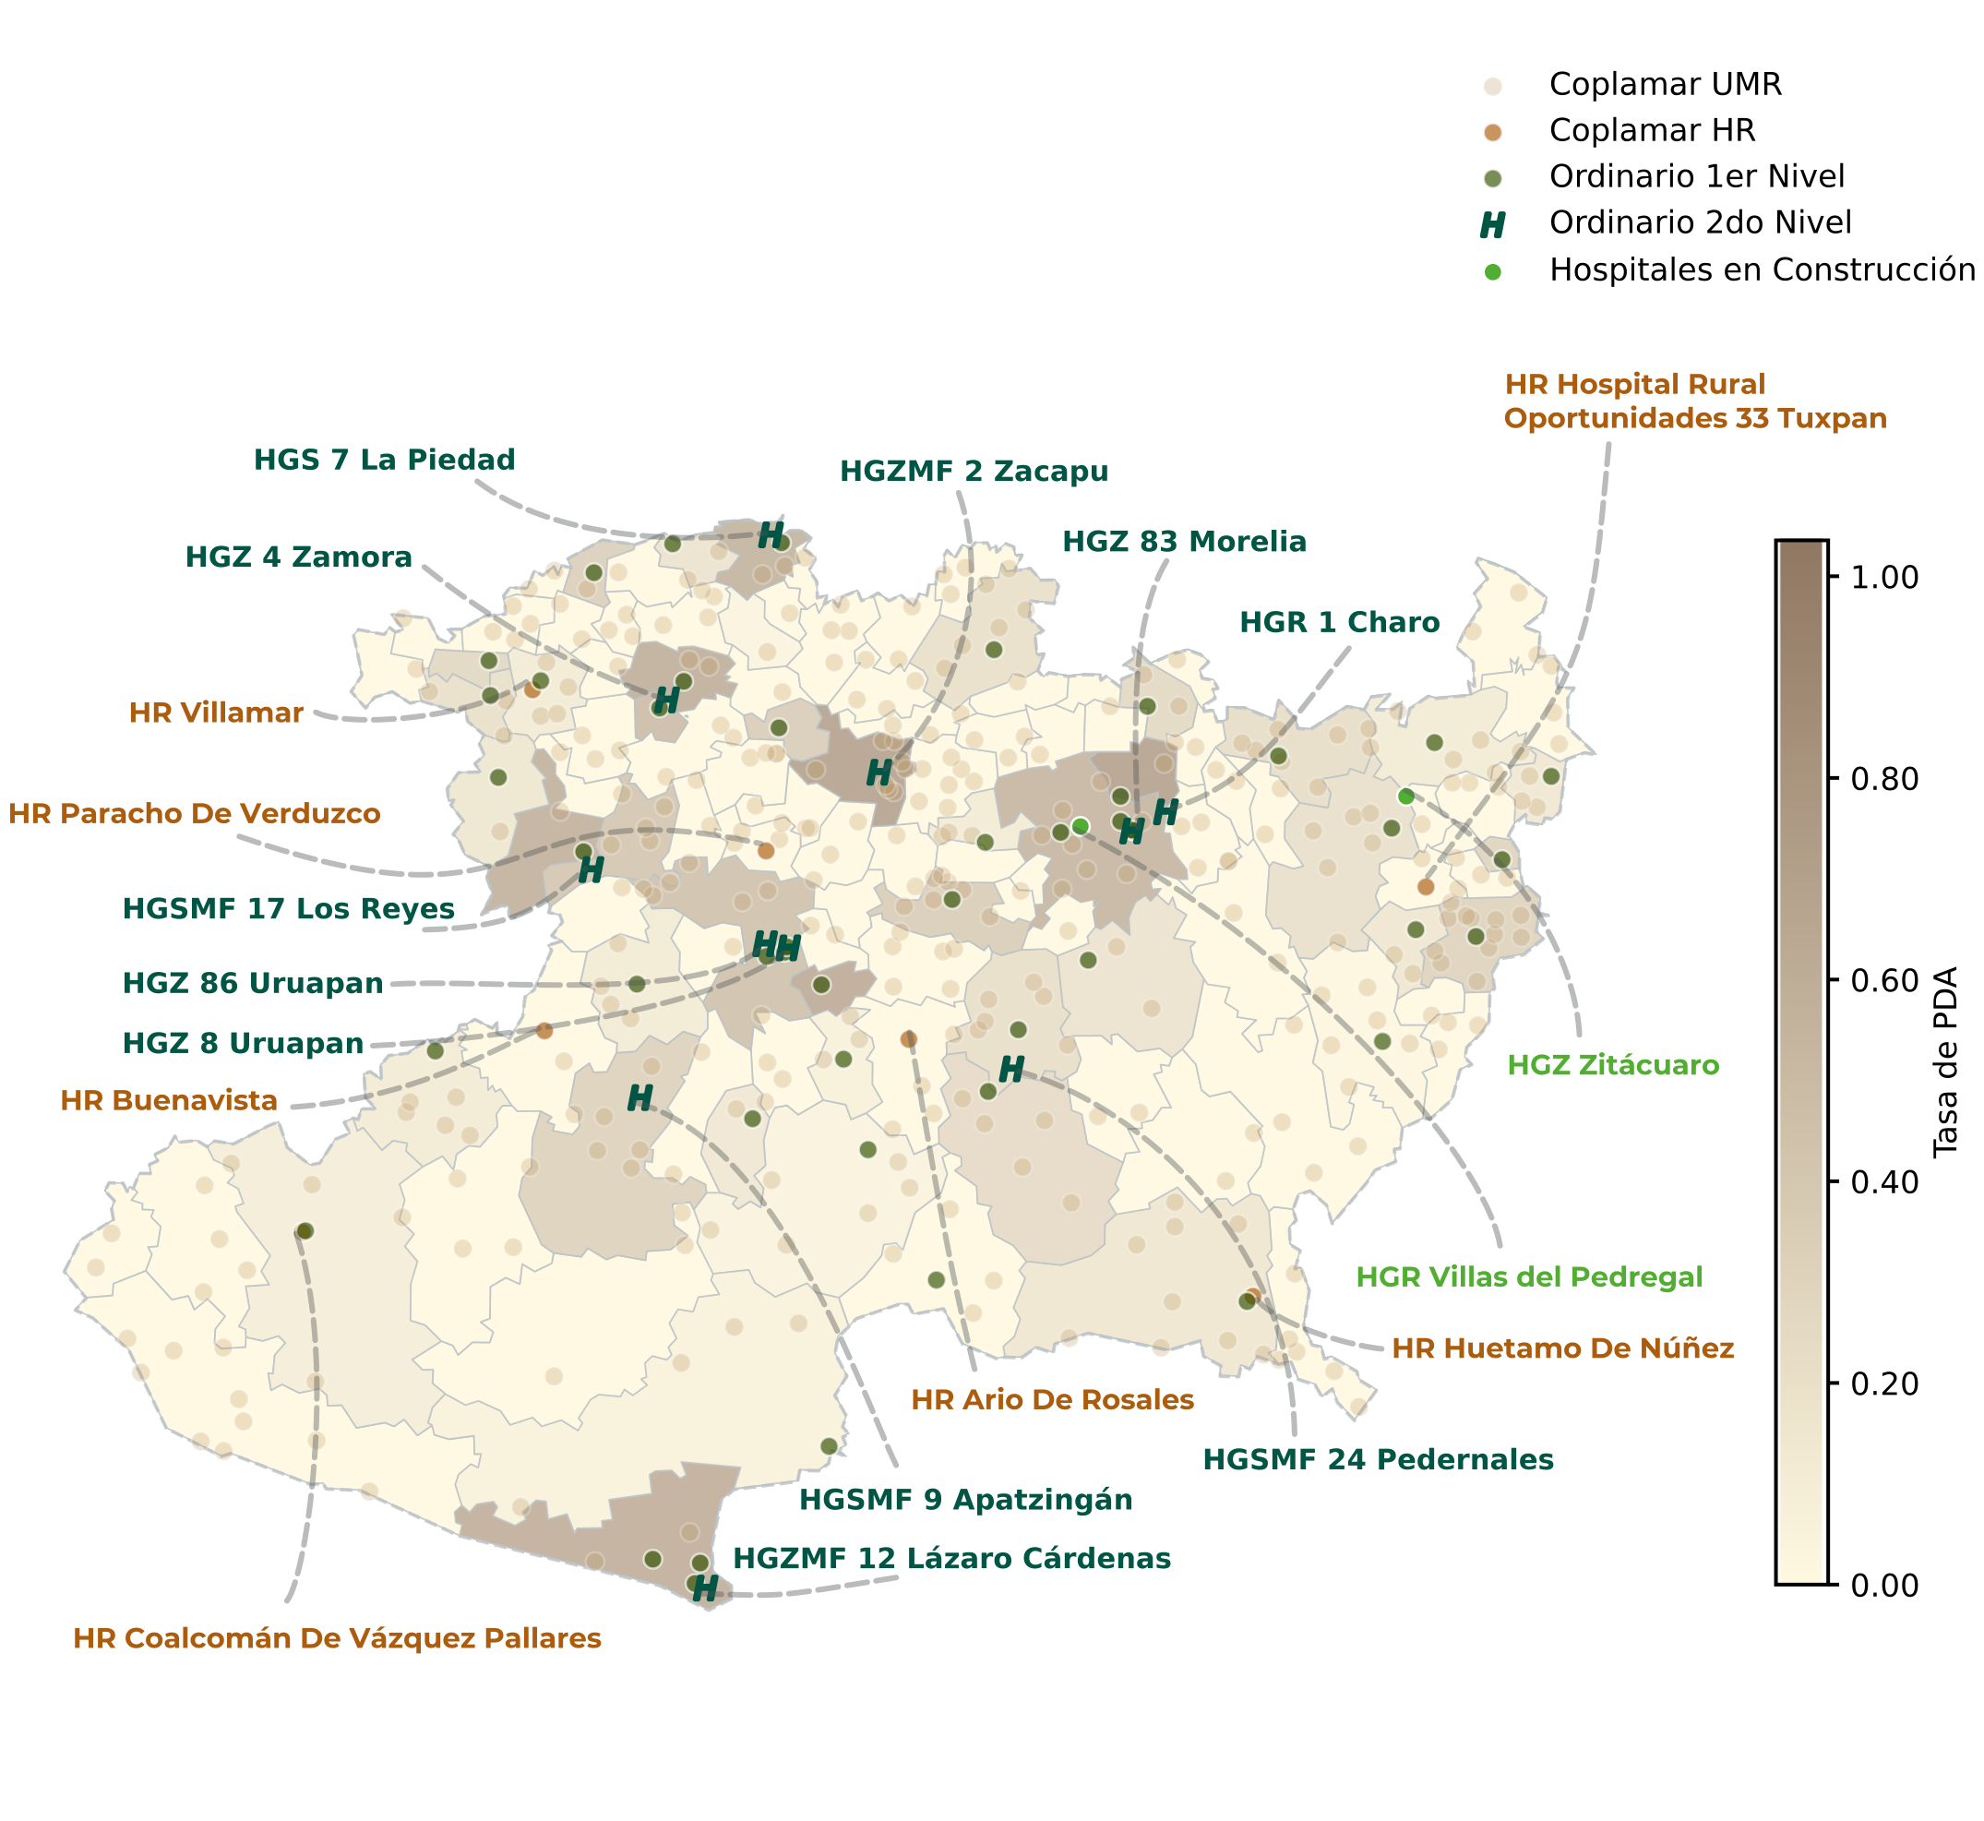
MICHOACÁN
Infraestructura médica IMSS e IMSS Coplamar
2o Nivel | Unidades
HR | 7
HGZ | 6
HGS | 4
HGR | 1
Total | 18
Nivel | IMSS Ordinario
 | Unidades | Consultorios de MF | Camas | Camas no censables
Primer | 47 1 | 198 | 30 | 90
Segundo | 11 | 27 | 958 | 450
Total | 58 | 225 | 988 | 540
IMSS-COPLAMAR
Nivel | Unidades | Consultorios de MF | Camas
Primer | 337² | 352 | 0
Segundo | 7 | 31 | 220
Total | 344 | 383 | 220
¹ Incluye 39 UMF, 7 UMFH, 1 UMF-UMAA y no incluye 17 Unidades Auxiliares de Medicina Familiar. ² No incluye Unidades médicas móviles (UMM) ni Brigadas de salud (BS).
Corte de información: mayo de 2026

Slide 5
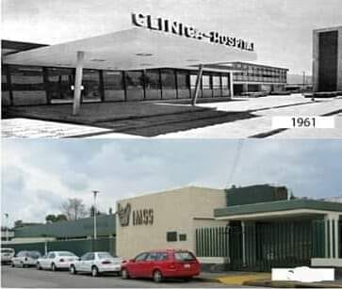
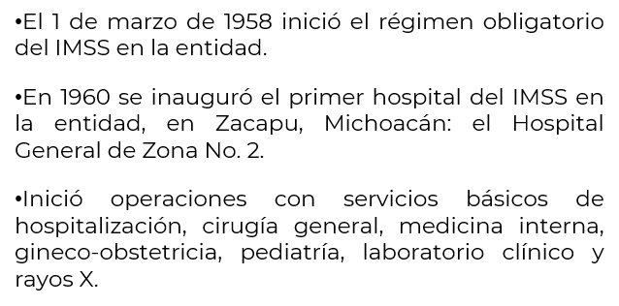

MICHOACÁN
Capacidad médica instalada (1 de 2)
Primer hospital en la entidad: Hospital General de Zona Zacapu, Michoacán
Unidad | Inicio de operaciones | Camas | Camas no censables | Camas de cuidados intensivos | Salas Quirúrgicas¹ | Consultorios de especialidades
HGZMF 2 Zacapu | Marzo de 1960 | 63 | 18 | 0 | 2 | 10
HGSMF 17 Los Reyes | Febrero de 1963 | 39 | 15 | 0 | 1 | 7
HGSMF 24 Pedernales | Marzo de 1964 | 11 | 3 | 0 | 1 | 4
HGZ 4 Zamora | Enero de 1970 | 110 | 64 | 0 | 3 | 19
HGSMF 9 Apatzingán | Agosto de 1971 | 36 | 9 | 0 | 1 | 8
HGZ 8 Uruapan | Noviembre de 1971 | 111 | 44 | 0 | 3 | 19
HGZMF 12 Lázaro Cárdenas | Noviembre de 1974 | 82 | 36 | 0 | 3 | 21
HGS 7 La Piedad | Enero de 1999 | 39 | 27 | 0 | 1 | 8
HGR 1 Charo | Noviembre de 2012 | 287 | 133 | 20 | 11 | 50
HGZ 83 Morelia | Noviembre de 2012 | 90 | 52 | 4 | 4 | 26
HGZ 86 Uruapan | Mayo de 2024 | 90 | 49 | 4 | 4 | 15
Subtotal |  | 958 | 450 | 28 | 34 | 187
¹Incluye salas de quirófano, salas híbridas y salas mixtas, no considera salas de tococirugía y expulsión. Fuente: Cédula de actualización de variables seleccionados del IFU enviados por el OOAD. Corte de Información: mayo de 2026

Slide 6
MICHOACÁN
Capacidad médica instalada (2 de 2)
IMSS-Coplamar | Inicio de operaciones | Camas | Camas no censables | Camas de cuidados intensivos | Salas Quirúrgicas¹ | Consultorios de especialidades
HR Ario de Rosales | Diciembre de 1975 | 42 | 15 | 0 | 1 | 5
HR Paracho de Verduzco | Julio de 1980 | 26 | 9 | 0 | 1 | 5
HR Hospital Rural Oportunidades 33 Tuxpan | Octubre de 1982 | 42 | 9 | 0 | 1 | 5
HR Huetamo de Núñez | Noviembre de 1982 | 32 | 6 | 0 | 1 | 6
HR Coalcomán de Vázquez Pallares | Enero de 1995 | 18 | 8 | 0 | 1 | 3
HR Villamar | Junio de 2010 | 30 | 15 | 0 | 1 | 6
HR Buenavista | Junio de 2010 | 30 | 15 | 0 | 1 | 7
Subtotal |  | 220 | 77 | 0 | 7 | 37
Total |  | 1,178 | 527 | 28 | 41 | 224
¹Incluye salas de quirófano, salas híbridas y salas mixtas, no considera salas de tococirugía y expulsión. Fuente: Cédula de actualización de variables seleccionados del IFU enviados por el OOAD. Corte de Información: mayo de 2026

Slide 7


MICHOACÁN
Equipo relevante
Unidad | Aparatos de Tomografía | Equipos de Resonancia Magnética | Mastógrafo | Arcos en C | Máquinas de Hemodiálisis | Sala de Hemodinamia
HGZ 4 Zamora | 1 | 0 | 1 | 1 | 20 | 0
HGSMF 9 Apatzingán | 0 | 0 | 0 | 0 | 0 | 0
HGR 1 Charo | 1 | 1 | 1 | 4 | 16 | 1
HGZMF 12 Lázaro Cárdenas | 1 | 0 | 1 | 1 | 0 | 0
HGSMF 24 Pedernales | 0 | 0 | 0 | 0 | 0 | 0
HGSMF 17 Los Reyes | 0 | 0 | 0 | 0 | 0 | 0
HGZ 8 Uruapan | 1 | 0 | 0 | 1 | 9 | 0
HGZMF 2 Zacapu | 0 | 0 | 0 | 0 | 6 | 0
HGZ 83 Morelia | 1 | 0 | 1 | 2 | 36 | 0
HGZ 86 Uruapan | 1 | 0 | 1 | 1 | 0 | 0
HGS 7 La Piedad | 0 | 0 | 1 | 1 | 9 | 0
Total | 6 | 1 | 6 | 11 | 96 | 1
Fortalecimiento de equipo médico
Compra 2025-2026 equipo mayor
1
Mastógrafo
1
Resonador magnético
HGR 1 Charo
$4.3 mdp
HGR 1 Charo
$38.2 mdp
Proyectos de implementación/sustitución 2019-2025. Incluye equipo de la compra 2025-2026. Fuente: Cédula de actualización de variables seleccionadas del IFU, enviadas por el OOAD. Corte de información: mayo de 2026

Slide 8

MICHOACÁN
Resumen 2026
Indicador | 2025 | Incremento 2024 vs 2025 | Avance 2026 | Meta 2026 | % avance anual
Consultas de Medicina Familiar¹ | 2,861,066 | 275,897 | 1,319,341 | 2,868,528 | 46.0%
Consultas de Especialidad | 820,410 | 279,755 | 396,063 | 909,945 | 43.5%
Cirugías | 48,494 | 11,923 | 23,445 | 55,613 | 42.2%
Resultados 2025
+275,897
Consultas Medicina Familiar
+279,755
Consultas Especialidad
+11,923
Cirugías
Corte de información: semana 24, 7 junio 2026 ¹Las consultas de medicina familiar incluyen los hospitales con MF.

Slide 9
MICHOACÁN
47 Unidades de Medicina Familiar
34 UMF de lunes a viernes
Productividad de consultas de medicina familiar 2025-2026
Unidad | Consultas 2025 | Incremento 2025 vs 2024 | Avance 2026 | Meta 2026 | % avance anual
UMFH 25 Puruaran | 24,802 | 1,207 | 11,023 | 25,056 | 44.0%
UMF 23 Infiernillo | 5,031 | 255 | 2,240 | 6,000 | 37.3%
UMFH 26 Taretán | 39,645 | 3,171 | 17,703 | 50,112 | 35.3%
UMFH 20 Pátzcuaro | 55,209 | 3,609 | 25,746 | 62,640 | 41.1%
UMFH 5 Sahuayo | 37,469 | 4,333 | 17,776 | 37,584 | 47.3%
UMFH 19 Cd. Hidalgo | 43,183 | 2,995 | 20,038 | 53,244 | 37.6%
UMF 6 Jiquilpan | 17,529 | 1,144 | 7,757 | 18,000 | 43.1%
UMF 57 Tancitaro | 7,625 | 2,092 | 2,630 | 9,000 | 29.2%
UMF 68 Vista Hermosa | 12,714 | 607 | 5,561 | 14,000 | 39.7%
UMF 54 Purepero | 5,444 | -668 | 2,390 | 7,000 | 34.1%
UMF 70 Zinapécuaro | 19,737 | 1,567 | 9,104 | 25,056 | 36.3%
UMF 37 Mineral Angangeo | 7,788 | 344 | 4,297 | 9,000 | 47.7%
UMF 52 Nvo. Urecho | 3,251 | 872 | 1,130 | 5,000 | 22.6%
UMF 10 Jungapeo | 3,389 | 9 | 1,544 | 5,000 | 30.9%
UMF 11 Nva. Italia | 14,338 | 2,249 | 7,095 | 14,000 | 50.7%
UMF 58 Tepalcatepec | 7,148 | 1,014 | 3,607 | 8,000 | 45.1%
UMF 40 Coalcomán | 3,756 | 1,028 | 1,978 | 5,000 | 39.6%
UMF 46 La Huacana | 3,070 | 557 | 1,334 | 5,000 | 26.7%
UMF 65 Villa Madero | 5,554 | 103 | 3,121 | 7,000 | 44.6%
UMF 61 Tuzantla | 7,280 | 5,457 | 3,076 | 9,000 | 34.2%
UMF 43 Churumuco | 1,845 | 799 | 1,083 | 3,000 | 36.1%
UMF 42 Cuitzeo | 15,710 | 1,177 | 7,923 | 17,000 | 46.6%
UMF 50 Maravatio | 15,192 | 2,102 | 6,572 | 15,000 | 43.8%
UMF 66 Villa Mar | 3,568 | 216 | 1,762 | 5,000 | 35.2%
UMF 71 Morelia | 15,458 | 498 | 8,229 | 16,000 | 51.4%
UMF 73 Uruapan | 11,317 | 1,882 | 4,841 | 12,000 | 40.3%
UMF 48 Huetamo | 19,330 | 4,234 | 9,867 | 20,000 | 49.3%
UMF 28 Sta. Clara | 15,584 | 1,091 | 7,635 | 16,000 | 47.7%
UMF 13 Cotija | 10,587 | 55 | 4,805 | 12,000 | 40.0%
UMF 27 La Mira | 37,344 | 3,006 | 16,979 | 37,584 | 45.2%
UMF 79 Tlalpujahua | 8,084 | -758 | 3,615 | 9,000 | 40.2%
UMF 3 Quiroga | 7,352 | 623 | 3,532 | 9,000 | 39.2%
UMF 72 Yurecuaro | 12,467 | 1,915 | 5,633 | 14,000 | 40.2%
UMF 74 Tacámbaro | 17,310 | -344 | 7,833 | 18,000 | 43.5%
Total | 515,110 | 48,441 | 239,459 | 578,276 | 41.4%
578,276 Meta 2026
41.4%
Avance
En el año 2025 no incluye información de HR y UMR No incluye Unidades Auxiliares de Medicina Familiar, ni hospitales con servicio de medicina familiar. El año de proceso inicia del 26 de diciembre del año anterior al 25 de diciembre del año en curso:2025 (del 26 de dic de 2024 al 25 de dic de 2025). Corte de información: Semana 24, 7 junio 2026

Slide 10
MICHOACÁN
47 Unidades de Medicina Familiar
13 Unidades Médicas de tiempo completo (51 consultorios)
Productividad de consultas de medicina familiar 2025-2026
Unidad | 2025 | Incremento 2024 vs 2025 | Avance 2026 | Meta 2026 | % avance anual
UMF 80 Morelia | 391,785 | 17,749 | 173,776 | 385,728 | 45.1%
UMFH 18 Zitácuaro | 45,856 | 5,660 | 21,955 | 45,000 | 48.8%
UMF 21 Jacona | 64,281 | 5,075 | 28,469 | 63,000 | 45.2%
UMF 31 Guacamayas | 68,093 | 14,319 | 30,870 | 66,000 | 46.8%
UMF 77 La Piedad | 143,865 | 14,690 | 65,858 | 139,000 | 47.4%
UMF 76 Uruapan | 142,311 | 15,486 | 66,798 | 138,000 | 48.4%
UMF 78 Lázaro Cárdenas | 73,866 | 8,340 | 35,533 | 78,300 | 45.4%
UMFH 64 Puruandiro | 30,814 | 6,402 | 14,528 | 30,000 | 48.4%
UMF-UMAA 75 Morelia | 319,790 | 17,144 | 141,450 | 308,000 | 45.9%
UMF 81 Uruapan | 208,591 | 27,215 | 96,736 | 202,000 | 47.9%
UMF 82 Zamora | 194,187 | 17,208 | 89,069 | 189,000 | 47.1%
UMF 84 Tacícuaro | 145,731 | 17,569 | 68,622 | 141,000 | 48.7%
UMF 85 Tarimbaro | 147,687 | 13,130 | 70,097 | 143,000 | 49.0%
Total | 1,976,857 | 179,987 | 903,761 | 1,928,028 | 46.9%
de las consultas en 2025 fueron en fin de semana (227,857 consultas)
Proyectos 2026
4 Nueva UMTC con 4 consultorios
10%
UMFH 20 Pátzcuaro UMFH 5 Sahuayo UMF 27 La Mira UMFH Cd Hidalgo
En el año 2025 no incluye información de HR y UMR. No incluye Unidades Auxiliares de Medicina Familiar, ni hospitales con servicio de medicina familiar. El año de proceso inicia del 26 de diciembre del año anterior al 25 de diciembre del año en curso: 2025 (del 26 de dic de 2024 al 25 de dic de 2025). Corte de información: Semana 24, 7 junio 2026

Slide 11
MICHOACÁN
Consultas de especialidad 2026
Productividad de consultas de especialidad 2025-2026
Unidad | 2025 | Incremento 2025 vs 2024 | Avance 2026 | Meta 2026 | % Cumplimiento de la meta
HGZ 8 Uruapan | 76,399 | 26,350 | 39,841 | 78,840 | 50.5%
HGZ 83 Morelia | 143,444 | 54,379 | 70,725 | 144,540 | 48.9%
HGZMF 12 Lázaro Cárdenas | 78,504 | 24,416 | 39,146 | 85,410 | 45.8%
HGZ 4 Zamora | 77,801 | 33,230 | 36,459 | 85,410 | 42.7%
HGR 1 Charo | 253,765 | 64,563 | 109,185 | 256,230 | 42.6%
HGZMF 2 Zacapu | 21,675 | 4,638 | 12,528 | 31,025 | 40.4%
HGS 7 La Piedad | 31,799 | 12,350 | 15,894 | 39,420 | 40.3%
HGZ 86 Uruapan | 36,861 | 33,202 | 24,715 | 62,050 | 39.8%
HGSMF 9 Apatzingán | 30,729 | 15,783 | 15,465 | 39,420 | 39.2%
UMAA 75 Morelia | 43,716 | 4,801 | 20,158 | 52,560 | 38.4%
HGSMF 17 Los Reyes | 18,916 | 4,541 | 8,530 | 23,360 | 36.5%
HGSMF 24 Pedernales | 6,801 | 1,502 | 3,417 | 11,680 | 29.3%
Total | 820,410 | 279,755 | 396,063 | 909,945 | 43.5%
909,945 Meta 2026
43.5%
Avance
No incluye la productividad de especialidad generada en UMF ni en HR. En el año 2025 no incluye información de HR y UMR. El año de proceso inicia del 26 de diciembre del año anterior al 25 de diciembre del año en curso:2025 (del 26 de dic de 2024 al 25 de dic de 2025). Corte de información: Semana: 24, 7 junio 2026

Slide 12
MICHOACÁN
Cirugías 2026
Unidad | 2025 | Incremento 2025 vs 2024 | Avance 2026 | Meta 2026 | % Cumplimiento de la meta
HGSMF 9 Apatzingán | 1,812 | 949 | 947 | 1,725 | 54.9%
HGS 7 La Piedad | 1,824 | 454 | 865 | 1,725 | 50.1%
HGZ 83 Morelia | 6,128 | 1,543 | 3,644 | 7,320 | 49.8%
UMAA 75 Morelia | 5,560 | -319 | 2,655 | 5,481 | 48.4%
HGZ 8 Uruapan | 4,347 | 1,492 | 1,953 | 4,392 | 44.5%
HGR 1 Charo | 14,805 | 3,141 | 6,654 | 15,890 | 41.9%
HGZ 4 Zamora | 4,016 | 933 | 1,745 | 4,392 | 39.7%
HGSMF 17 Los Reyes | 1,253 | 257 | 527 | 1,359 | 38.8%
HGZMF 12 Lázaro Cárdenas | 3,800 | 815 | 1,693 | 4,392 | 38.5%
HGZ 86 Uruapan | 3,031 | 2,257 | 1,868 | 5,436 | 34.4%
HGZMF 2 Zacapu | 1,741 | 324 | 716 | 2,718 | 26.3%
HGSMF 24 Pedernales | 177 | 77 | 178 | 783 | 22.7%
Total | 48,494 | 11,923 | 23,445 | 55,613 | 42.2%
55,613 Meta 2026
42.2%
Avance
No incluye las cirugías realizadas en HR. Sólo se consideran cirugías principales. Corte de información: Semana: 24, 7 junio 2026

Slide 13
MICHOACÁN
407 total especialistas contratados en el draft 2026
279 en Hospitales, 0 en sede, 47 en UMF y 81 sustitutos
279 en Hospitales (1 de 6)
Unidad | Especialidad | No.
Hospital General Regional 1 | Medicina Interna | 2
 | Nefrología | 1
 | Neurocirugía | 1
 | Oftalmología | 1
 | Pediatría | 1
 | Psiquiatría | 1
 | Servicios de Sangre | 1
 | Traumatología y Ortopedia | 1
 | Urgencias Pediátrica | 1
 | Total | 10
Unidad | Especialidad | No.
Hospital General de Subzona 7 | Cirugía General | 1
 | Medicina de Urgencias | 1
 | Pediatría | 1
 | Urología | 1
 | Total | 4
Unidad | Especialidad | No.
Hospital General de Subzona C/MF 17 | Cirugía General | 1
 | Medicina Interna | 1
 | Medicina de Urgencias | 2
 | Medicina del Trabajo y Ambiental | 1
 | Total | 5
Unidad | Especialidad | No.
Hospital General de Subzona C/MF 9 | Cirugía General | 1
 | Ginecología y Obstetricia | 1
 | Medicina Familiar | 2
 | Medicina Interna | 1
 | Traumatología y Ortopedia | 1
 | Total | 6
Unidad | Especialidad | No.
Hospital General de Zona 8 | Anestesiología | 2
 | Ginecología y Obstetricia | 3
 | Imagenología Diagnóstico y Terapéutica | 1
 | Medicina Interna | 1
 | Medicina de Urgencias | 3
 | Pediatría | 3
 | Traumatología y Ortopedia | 1
 | Total | 14
Unidad | Especialidad | No.
Hospital General de Zona 83 | Cardiología | 1
 | Cirugía General | 1
 | Endoscopia | 1
 | Imagenología Diagnóstico y Terapéutica | 1
 | Nefrología | 2
 | Neurocirugía | 1
 | Neurología | 1
 | Traumatología y Ortopedia | 1
 | Total | 9

Slide 14
MICHOACÁN
MICHOACÁN
407 total especialistas contratados en el draft 2026
279 en Hospitales (2 de 6)
Unidad | Especialidad | No.
Hospital General de Zona 86 | Cirugía General | 2
 | Geriatría | 1
 | Ginecología y Obstetricia | 6
 | Imagenología Diagnóstico y Terapéutica | 1
 | Medicina Interna | 4
 | Medicina de Urgencias | 2
 | Pediatría | 7
 | Total | 23
Unidad | Especialidad | No.
Hospital General de Zona C/MF 12 | Anestesiología | 3
 | Ginecología y Obstetricia | 1
 | Medicina Familiar | 1
 | Medicina de Urgencias | 3
 | Medicina del Trabajo y Ambiental | 1
 | Traumatología y Ortopedia | 2
 | Total | 11
Unidad | Especialidad | No.
Hospital General de Zona C/MF 2 | Anestesiología | 1
 | Ginecología y Obstetricia | 1
 | Medicina de Urgencias | 1
 | Medicina del Trabajo y Ambiental | 1
 | Pediatría | 1
 | Total | 5
Unidad | Especialidad | No.
Hospital General de Zona C/MF 4 | Ginecología y Obstetricia | 1
 | Medicina Interna | 1
 | Medicina de Urgencias | 3
 | Nefrología | 1
 | Otorrinolaringología y Cirugía de Cabeza y Cuello | 1
 | Traumatología y Ortopedia | 1
 | Total | 8
Unidad | Especialidad | No.
Hospital General de Zona No. 87 "Zitácuaro" (Parte 1) | Anatomía Patológica | 1
 | Anestesiología | 20
 | Angiología y Cirugía Vascular | 1
 | Cardiología | 1
 | Cirugía General | 12
 | Cirugía Pediátrica | 1
 | Epidemiología | 1
 | Geriatría | 2
 | Ginecología y Obstetricia | 7
 | Imagenología Diagnóstico y Terapéutica | 3
 | Medicina Familiar | 1
 | Medicina Interna | 10
 | Medicina de Urgencias | 27
 | Medicina del Enfermo en Estado Crítico | 5
 | Nefrología | 1
Unidad | Especialidad | No.
Hospital General de Zona No. 87 "Zitácuaro" (Parte 2) | Oftalmología | 1
 | Patología Clínica | 1
 | Pediatría | 5
 | Psiquiatría | 1
 | Servicios de Sangre | 1
 | Traumatología y Ortopedia | 9
 | Urología | 1
 | Total | 112

Slide 15
MICHOACÁN
MICHOACÁN
407 total especialistas contratados en el draft 2026
279 en Hospitales (3 de 6)
Unidad | Especialidad | No.
Hospital Rural Ario de Rosales | Anestesiología | 3
 | Cirugía General | 4
 | Ginecología y Obstetricia | 3
 | Medicina Familiar | 2
 | Medicina Interna | 2
 | Medicina de Urgencias | 4
 | Pediatría | 1
 | Total | 19
Unidad | Especialidad | No.
Hospital Rural Buenavista Tomatlán | Medicina de Urgencias | 1
 | Total | 1
Unidad | Especialidad | No.
Hospital Rural Coalcomán | Ginecología y Obstetricia | 1
 | Total | 1
Unidad | Especialidad | No.
Hospital Rural Huetamo | Cirugía General | 1
 | Medicina de Urgencias | 1
 | Total | 2
Unidad | Especialidad | No.
Hospital Rural Paracho | Anestesiología | 5
 | Cirugía General | 1
 | Ginecología y Obstetricia | 2
 | Medicina Interna | 1
 | Medicina de Urgencias | 5
 | Total | 14
Unidad | Especialidad | No.
Hospital Rural Tuxpan | Anestesiología | 4
 | Cirugía General | 4
 | Medicina de Urgencias | 7
 | Total | 15
Unidad | Especialidad | No.
Hospital Rural Villamar | Anestesiología | 4
 | Cirugía General | 1
 | Ginecología y Obstetricia | 7
 | Medicina Interna | 1
 | Medicina de Urgencias | 6
 | Pediatría | 1
 | Total | 20

Slide 16
MICHOACÁN
MICHOACÁN
407 total especialistas contratados en el draft 2026
81 especialistas (4 de 6)
Unidad | Especialidad | No.
Sustitución 8 (Parte 1) | Anatomía Patológica | 2
 | Anestesiología | 13
 | Cirugía General | 6
 | Cirugía Oncológica | 1
 | Endoscopia | 1
 | Epidemiología | 3
 | Genética Médica | 1
 | Geriatría | 2
 | Ginecología y Obstetricia | 5
 | Imagenología Diagnóstico y Terapéutica | 1
 | Medicina Familiar | 14
 | Medicina Interna | 1
 | Medicina de Urgencias | 15
 | Medicina del Trabajo y Ambiental | 1
 | Neumología | 2
Unidad | Especialidad | No.
Sustitución 8 (Parte 2) | Oftalmología | 1
 | Pediatría | 3
 | Radioncología Directa | 1
 | Reumatología | 1
 | Traumatología y Ortopedia | 7
 | Total | 81
47 en Unidades de Medicina Familiar
Unidad | Especialidad | No.
Unidad Medicina Fam 72 (Yurécuaro) | Medicina Familiar | 1
 | Total | 1
Unidad | Especialidad | No.
Unidad de Medicina Familiar 11 | Medicina Familiar | 2
 | Medicina de Urgencias | 1
 | Total | 3
Unidad | Especialidad | No.
Unidad de Medicina Familiar 13 | Medicina Familiar | 1
 | Total | 1
Unidad | Especialidad | No.
Unidad de Medicina Familiar 27 | Medicina de Urgencias | 1
 | Total | 1
Unidad | Especialidad | No.
Unidad de Medicina Familiar 42 | Medicina Familiar | 1
 | Total | 1
Unidad | Especialidad | No.
Unidad de Medicina Familiar 43 | Medicina Familiar | 1
 | Total | 1
Unidad | Especialidad | No.
Unidad de Medicina Familiar 48 | Medicina Familiar | 1
 | Total | 1
Unidad | Especialidad | No.
Unidad de Medicina Familiar 50 | Medicina de Urgencias | 1
 | Total | 1

Slide 17
MICHOACÁN
MICHOACÁN
407 total especialistas contratados en el draft 2026
47 en Unidades de Medicina Familiar (5 de 6)
Unidad | Especialidad | No.
Unidad de Medicina Familiar 68 | Medicina de Urgencias | 1
 | Total | 1
Unidad | Especialidad | No.
Unidad de Medicina Familiar 72 | Medicina Familiar | 2
 | Total | 2
Unidad | Especialidad | No.
Unidad de Medicina Familiar 74 | Medicina Familiar | 1
 | Total | 1
Unidad | Especialidad | No.
Unidad de Medicina Familiar 75 | Medicina Familiar | 1
 | Medicina del Trabajo y Ambiental | 1
 | Total | 2
Unidad | Especialidad | No.
Unidad de Medicina Familiar 76 | Medicina de Urgencias | 1
 | Total | 1
Unidad | Especialidad | No.
Unidad de Medicina Familiar 77 | Medicina Familiar | 2
 | Total | 2
Unidad | Especialidad | No.
Unidad de Medicina Familiar 78 | Medicina Familiar | 1
 | Total | 1
Unidad | Especialidad | No.
Unidad de Medicina Familiar 80 | Medicina Familiar | 2
 | Medicina de Urgencias | 1
 | Medicina del Trabajo y Ambiental | 1
 | Total | 4
Unidad | Especialidad | No.
Unidad de Medicina Familiar 81 | Medicina Familiar | 1
 | Medicina de Urgencias | 3
 | Medicina del Trabajo y Ambiental | 1
 | Total | 5
Unidad | Especialidad | No.
Unidad de Medicina Familiar 82 | Medicina de Urgencias | 3
 | Total | 3
Unidad | Especialidad | No.
Unidad de Medicina Familiar 84 | Epidemiología | 1
 | Medicina Familiar | 1
 | Total | 2
Unidad | Especialidad | No.
Unidad de Medicina Familiar 85 | Medicina de Urgencias | 1
 | Total | 1
Unidad | Especialidad | No.
Unidad de Medicina Familiar C/UMAA 57 | Medicina Familiar | 1
 | Total | 1
Unidad | Especialidad | No.
Unidad de Medicina Familiar C/hosp 18 | Medicina de Urgencias | 1
 | Total | 1

Slide 18
MICHOACÁN
MICHOACÁN
407 total especialistas contratados en el draft 2026
47 en Unidades de Medicina Familiar (6 de 6)
Unidad | Especialidad | No.
Unidad de Medicina Familiar C/hosp 20 | Medicina Familiar | 2
 | Total | 2
Unidad | Especialidad | No.
Unidad de Medicina Familiar C/hosp 25 | Medicina Familiar | 1
 | Total | 1
Unidad | Especialidad | No.
Unidad de Medicina Familiar C/hosp 26 | Medicina Familiar | 1
 | Total | 1
Unidad | Especialidad | No.
Unidad de Medicina Familiar C/hosp 5 | Medicina Familiar | 3
 | Total | 3
Unidad | Especialidad | No.
Unidad de Medicina Familiar 52 | Medicina Familiar | 1
 | Total | 1
Unidad | Especialidad | No.
Unidad de Medicina Familiar 65 | Medicina Familiar | 1
 | Medicina de Urgencias | 1
 | Total | 2

Slide 19
MICHOACÁN
Contrataciones por especialidad (1 de 2)
Especialidad | Número | % Acumulado
Medicina de Urgencias | 96 | 23.5%
Anestesiología | 55 | 37.1%
Medicina Familiar | 48 | 48.8%
Ginecología y Obstetricia | 38 | 58.2%
Cirugía General | 35 | 66.8%
Medicina Interna | 25 | 72.9%
Pediatría | 23 | 78.6%
Traumatología y Ortopedia | 23 | 84.2%
Imagenología Diagnóstico y Terapéutica | 7 | 85.9%
Medicina del Trabajo y Ambiental | 7 | 87.7%
Nefrología | 5 | 88.9%
Medicina del Enfermo en Estado Crítico | 5 | 90.1%
Epidemiología | 5 | 91.4%
Geriatría | 5 | 92.6%
Anatomía Patológica | 3 | 93.3%
Oftalmología | 3 | 94.1%
Cardiología | 2 | 94.5%
Urología | 2 | 95.0%
Psiquiatría | 2 | 95.5%
Neurocirugía | 2 | 96.0%
Neumología | 2 | 96.5%
Endoscopia | 2 | 97.0%
Servicios de Sangre | 2 | 97.5%
Cirugía Pediátrica | 1 | 97.7%
Cirugía Oncológica | 1 | 98.0%

Slide 20
MICHOACÁN
Contrataciones por especialidad (2 de 2)
Especialidad | Número | % Acumulado
Genética Médica | 1 | 98.2%
Angiología y Cirugía Vascular | 1 | 98.5%
Neurología | 1 | 98.7%
Otorrinolaringología y Cirugía de Cabeza y Cuello | 1 | 99.0%
Patología Clínica | 1 | 99.2%
Radioncología Directa | 1 | 99.5%
Reumatología | 1 | 99.7%
Urgencias Pediátrica | 1 | 100.0%
Total | 407 | 100.0%

Slide 21



MICHOACÁN
Lista de espera por especialidad y por cirugía prioritaria 2026
Especialidad | Total | % acumulado total
Traumatología y ortopedia | 2,768 | 32.0%
Cirugía General | 2,146 | 56.9%
Oftalmología | 943 | 67.8%
Urología | 809 | 77.1%
Obstetricia | 475 | 82.6%
Ginecología | 433 | 87.6%
Otorrinolaringología | 363 | 91.8%
Cirugía oncológica | 308 | 95.4%
Proctología | 227 | 98.0%
Neurocirugía | 170 | 100.0%
Total | 8,642 | 100.0%
Cirugía prioritaria | Total | % del total
Catarata | 689 | 34.2%
Colecistectomías | 505 | 59.3%
Sustitución de rodilla | 314 | 74.9%
Hernioplastías abdominales | 228 | 86.2%
Histerectomías | 125 | 92.4%
Sustitución de cadera | 84 | 96.6%
Mastectomías | 69 | 100.0%
Total | 2,014 | 100.0%
Corte de información: semana 24, 7 junio 2026
Vive saludable, Vive feliz
Total de Escuelas​ | Escuelas visitadas​ | Población ​ | Menores tamizados​
5,096​ | 4,073​ | 544,611​ | 331,391​
Corte de información: 18 junio 2026
Brigadas​ | Personal de enfermería IMSS​
29​ | 145​
En cada brigada participan 5 personas del IMSS.
15,424
Valoraciones nutricionales
18,140
Valoraciones bucales
2,653
Salud visual

Slide 22






MICHOACÁN
Personal Total: 15,038 Personal de Salud: 8,662
Médicos Generales
+42.3%
Médicos Especialistas
+52.6%
2018 | 2026
104 | 148
2018 | 2026
1,450 | 2,213
Enfermeras
+25.0%
Paramédicos
+20.2%
2018 | 2026
2,645 | 3,307
2018 | 2026
1,799 | 2,162
Residentes
+176.3%
Técnicos
-6.8%
2018 | 2026
114 | 315
2018 | 2026
555 | 517
Fuente: Dirección de Administración. Base SIAP comparativa del diciembre 2018 con el 15 de junio 2026.
Egreso de residentes
Top 5 Egresos 2025 | Cantidad
Medicina Familiar | 49
Medicina de Urgencias | 14
Anestesiología | 11
Geriatría Directa | 8
Cirugía General | 8
Top 5 Egresos 2026 | Cantidad
Medicina Familiar | 47
Medicina de Urgencias | 10
Anestesiología | 9
Geriatría Directa | 6
Traumatología y Ortopedia | 6
Se muestra el total de egresos en la entidad y sólo las cinco especialidades con mayor egresos de cada año. Corte de información marzo 2026. Fuente: Dirección de Prestaciones Médicas.
Vacantes
Personal médico | 187
Personal de Enfermería | 212
Personal administrativos y básico | 340
Personal paramédico y técnico | 197
Total | 936
Fuente: Sistema de Información Operativa. Personal de base. Corte de información: mayo 2026.

Slide 23

MICHOACÁN
Principales motivos de consulta, egresos, defunciones y cirugías
Medicina Familiar | Especialidades | Cirugías | Egresos | Defunciones
Enfermedades del corazón (176,766) | Insuficiencia renal (30,510) | Traumatismos y envenenamientos (2,353) | Insuficiencia renal (3,850) | Enfermedades del corazón (170)
Diabetes mellitus (158,738) | Traumatismos e intoxicaciones (14,050) | Artropatias (1,798) | Embarazo, parto y puerperio (3,744) | Tumores malignos (136)
Infecciones respiratorias agudas (37,441) | Enfermedades y trastornos de las articulaciones (12,941) | Cirugía de cataratas (Facoemulsificación con implante de lente intraocular) (1,494) | Traumatismos e intoxicaciones (3,294) | Diabetes mellitus (133)
traumatismos e intoxicaciones (27,666) | Tumores malignos (11,976) | Cesárea (1,262) | Enfermedades y trastornos de las articulaciones (2,008) | Neumonía e influenza (116)
Enfermedades mentales (23,663) | Enfermedades del corazón (10,032) | Cirugía de Hernias (Hernioplastía) (945) | Cataratas (1,571) | Insuficiencia renal (92)
ESTADO DE MÉXICO
El número de casos se presentan entre paréntesis. Fuente: IMSS/DPM/División de Información en Salud/Motivos de Consulta Externa (SUI27). Sistema de información Médico Operativo Central (SIMOC). Periodo: enero-diciembre 2025
Día típico
12,058
consultas de Medicina Familiar
721
consultas
dentales
138
cirugías
202
egresos
3,707
consultas de Especialidad
1,277
consultas de Urgencias
20
partos
consultas diarias
17,763
Corte de información: marzo 2026

Slide 24
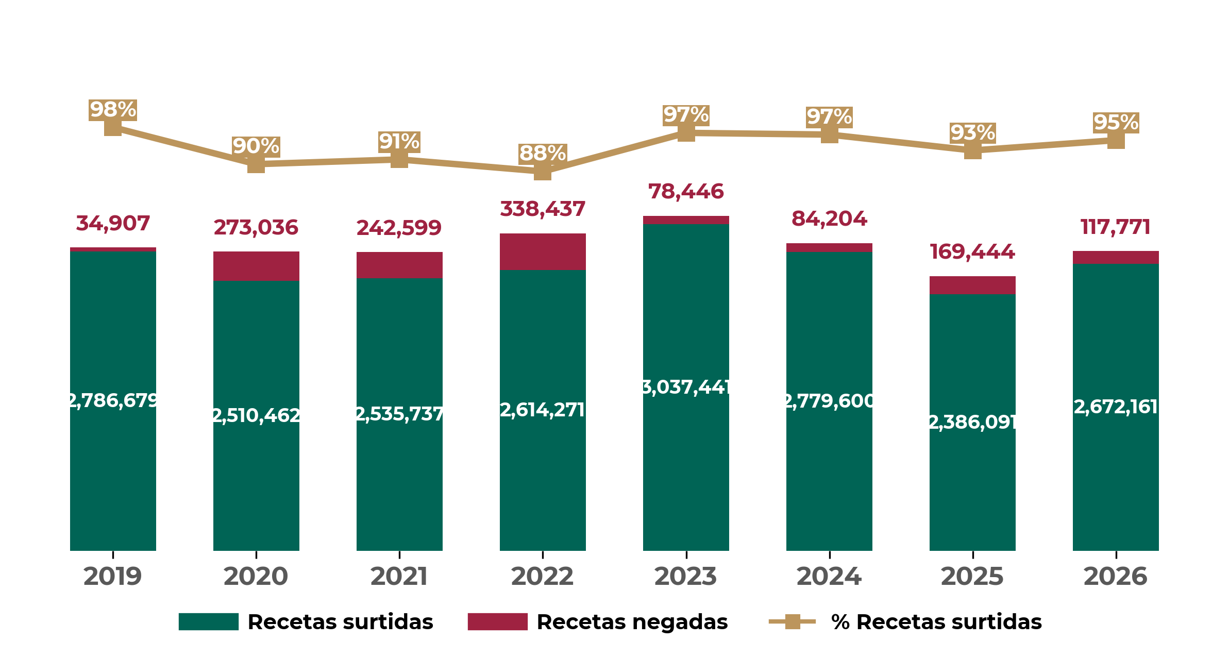
MICHOACÁN
Recetas surtidas y negadas
Comparación interanual de enero a mayo de cada año
Fuente: Portal de Control de Abasto. En 2026, se muestra lo correspondiente al periodo del 1 de enero al 31 de mayo de 2026.
Recetas manuales y electrónicas
Año | Manuales | Electrónicas | Porcentaje de electrónicas
2019 | 261,084 | 2,560,502 | 90.7%
2026 | 208,786 | 2,581,146 | 92.5%
Fuente: Portal de Control de Abasto. En 2026, se muestra lo correspondiente al periodo del 1 de enero al 31 de mayo de 2026.

Slide 25
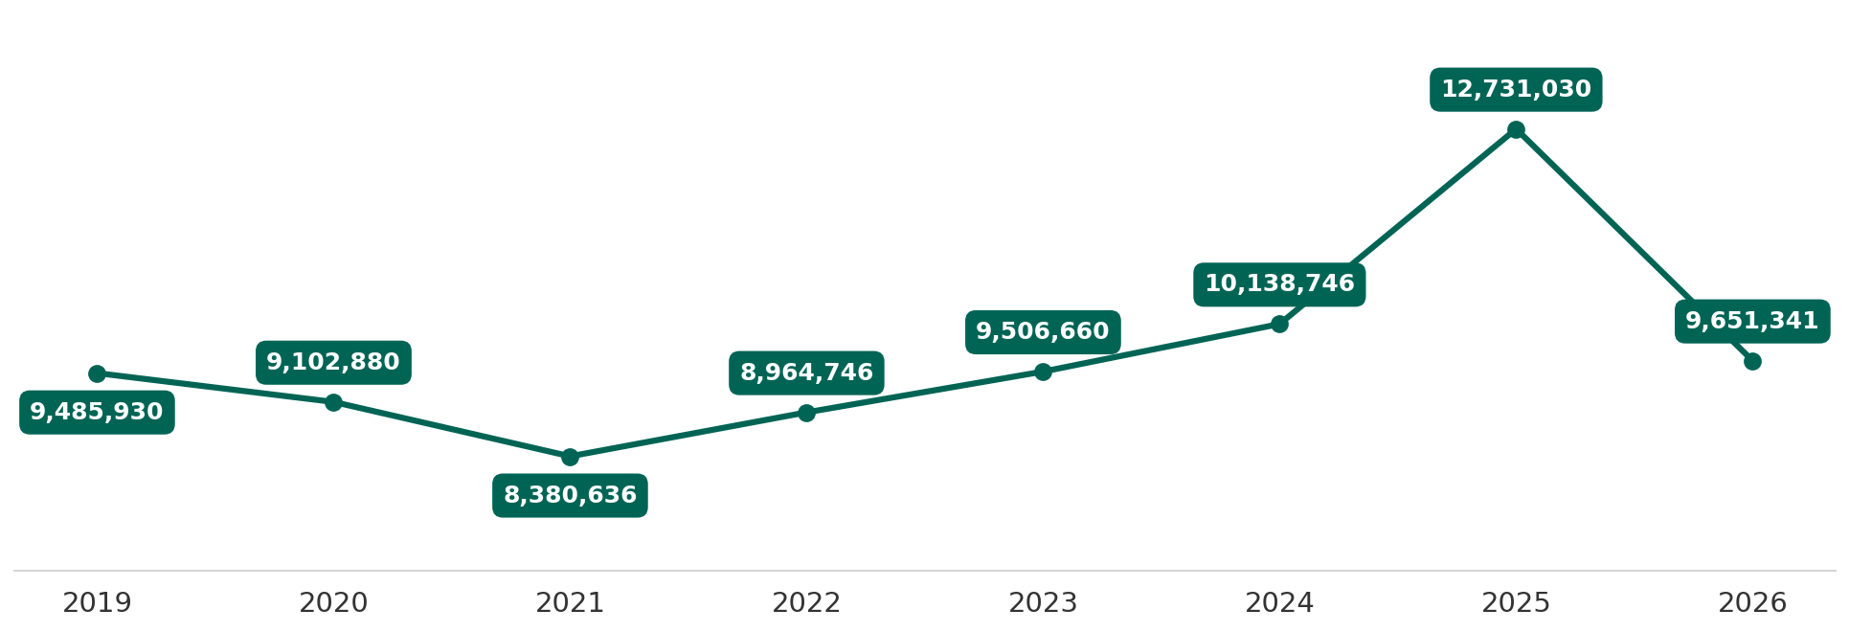
MICHOACÁN
Abasto de Medicamentos
Piezas consumidas
Medicamentos con mayor demanda
Con mayor demanda de enero a mayo de 2026
Nombre | Consumo
Paracetamol, tableta (analgésico) | 641,534
Metformina, tableta (hipoglucemiante) | 423,288
Losartán, gragea o comprimido recubierto (hipertensión) | 361,744
Gabapentina, cápsula (antiepiléptico) | 221,555
Pioglitazona, tableta (hipoglucemiante) | 210,401
Atorvastatina, tableta (reducir colesterol y triglicéridos) | 197,780
Electrolitos orales solución (hidratación) | 195,342
Dieta polimérica sin fibra, suspensión (nutrición) | 193,345
Hidroclorotiazida, tableta (diurético) | 193,137
Pantoprazol o Rabeprazol u Omeprazol, tableta o gragea o cápsula (antiácido) | 180,039
Fuente: Portal de Control de Abasto. En 2026, se muestra lo correspondiente al periodo del 1 de enero al 30 de mayo de 2026.

Slide 26

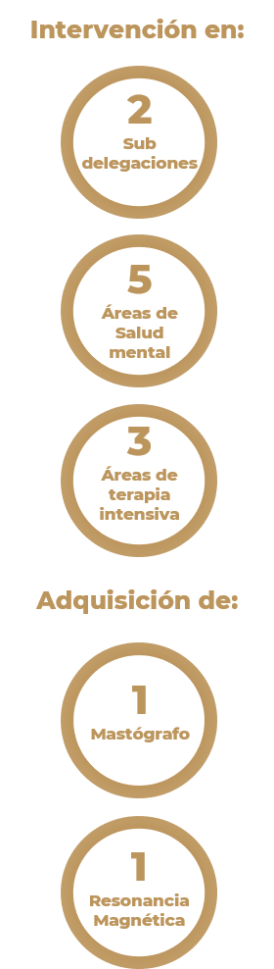
MICHOACÁN
¿Qué se hizo?
2025
833.5
mdp
Acciones 2025
Obras de Conservación 2025 | Monto (mdp)
Mantenimiento de Infraestructura (PAO 2025) | $583.9
Intervención en áreas de mejora en 2 subdelegaciones Lázaro Cárdenas y Morelia | $83.0
Intervención en áreas de residencias médicas en 10 unidades, Michoacán | $51.7
Intervención en áreas de accesibilidad (rampas) en 55 unidades, Michoacán | $24.3
Intervención en áreas de salud mental en 5 unidades (HGR No.1 Charo, HGZ No.83 Morelia, UMF No. 80 Morelia, UM F No.81 Uruapan, UMF No.82 Zamora) | $19.1
Intervención en áreas de terapia intensiva en 3 unidades (HGR No.1 Charo, HGZ No.12 Lázaro Cardenas, HGZ No.83 Morelia) | $18.2
Subtotal | $780.2
Equipo Médico 2025, Instalación 2026 | Monto (mdp)
Adquisición de 8 piezas de equipo médico: 2 congeladores horizontales de refrigerantes para vacunas, 1 refrigerador para vacunas, 2 refrigeradores congeladores de 5.4 pies cúbicos, 1 monitor de signos vitales para el traslado del paciente (con protección antimagnética), 1 resonancia magnética, 1 mastógrafo digital con estereotaxia y tomosíntesis | $44.6
Equipamiento Electromecánico 2025 | Monto (mdp)
Adquisición de elevadores | $8.7

Slide 27
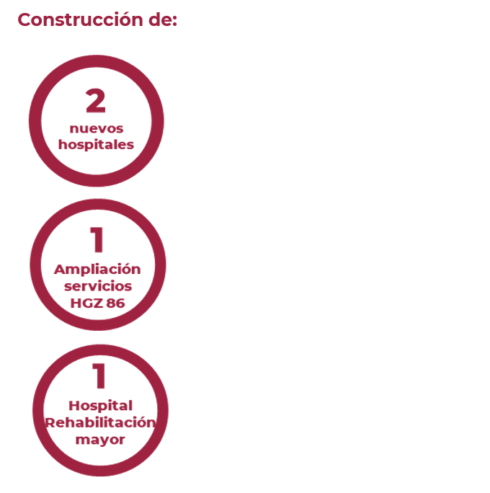
MICHOACÁN
¿Qué se hará?
2026
7,462.5
mdp
Acciones 2026
Obras de Infraestructura 2026 | Monto (mdp)
Hospital General Regional Villas del Pedregal | $3,794.5
Hospital General de Zona Zitacuaro | $2,516.2
3 CECI en Jiquilpan, Tarimbaro y Uruapan | $170.8
Subtotal | $6,481.5
Obras de Conservación 2026 | Monto (mdp)
Mantenimiento de infraestructura (PAO 2026) | $218.1
Ampliación de especialidades y servicios del HGZ No. 86 Uruapan (UCIN endoscopia, neurología, ampliación hemodiálisis y Resonador) | $169.0
HGZ No. 8 Uruapan, Incremento de 4 a 10 sillones de hemodiálisis y una UCIA, 5 camas. | $116.0
Rehabilitación mayor del HGZ No. 12 Lázaro Cárdenas | $100.9
HGZ No. 2 Zacapu, equipo de tomografía, 1 quirófano, incremento de 7 a 10 sillones de hemodiálisis. | $87.5
Nueva sala de Hemodiálisis en UMF No. 81 Uruapan | $39.2
HGSZMF No. 9 Apatzingan, sillones de hemodiálisis | $28.0
HGSZ No. 7 La Piedad, 10 sillones de hemodiálisis y un equipo de tomografía | $25.0
Fortalecimiento de la Unidad de hemodiálisis Zamora | $2.5
Subtotal | $786.2
Equipo Electromecánico 2026 | Monto (mdp)
21 Equipos electromecánicos para 8 unidades; 8 elevadores, 7 equipos para casa de máquinas, 4 lavadoras y 2 secadoras. | $194.8

Slide 28

MICHOACÁN
Acciones en planeación
4,478.3 mdp
Obras de Infraestructura | Monto (mdp)
5 UMF PLUS (Nuevo San Juan, La Piedad, Jacona, Lázaro Cárdenas y Zacapu) | $3,321.9
Implementación del Centro de Radioterapia en HGR No. 1, Charo | $332.0
TOTAL | $3,653.9
Obras de Conservación | Monto (mdp)
Reconversión de 7 Hospitales Rurales en Hospitales de Zona | $707.4
Rehabilitación Integral de Unidad Deportiva Zacapu, Techado de alberca y construcción de vestidores y regaderas en Centro de Seguridad Social de Lázaro Cárdenas, Mantenimiento Integral de alberca, canchas y otros del CSS Morelia | $71.4
Remodelación de 10 UMRs (UMR Capula, UMF Lombardía, UMR Opopeo, UMR Rincón de Nicolás Romero, entre otras). | $45.6
TOTAL | $824.4
Propuestas en valoración
19
16 Predios en ruta y 3 CECI en Construción 2026
Estatus terrenos ¹ |  | Municipios
 | 4 Reserva IMSS | Uruapan, Tarímbaro, Jiquilpan, Tacámbaro de Collados
 | 12 Donación | Zamora, Jacona, La Piedad, Morelia, Sahuayo, Zacapu, Lázaro Cárdenas, Ciudad Hidalgo, Taretán, Ario de Rosales, Apatzingán de la Constitución, Pátzcuaro
17 CECI IMSS
2 CECI CAMPO
2026
2025-2030
¹ Terrenos validados. CECI Jiquilpan 150, Uruapan 250 niños y Tarimbaro 250 niños, inicio de obra 6 de mayo 2026. 3 CECI para entregar a SICT en Jacona, La Piedad y Zamora. 10 CECI en integración de expediente para donación en Sahuayo, Morelia, Lázaro Cárdenas, Taretán, Ario de Rosales, Apatzingán, Pátzcuaro, Ciudad Hidalgo, Zacapu, y Tacámbaro.

Slide 29


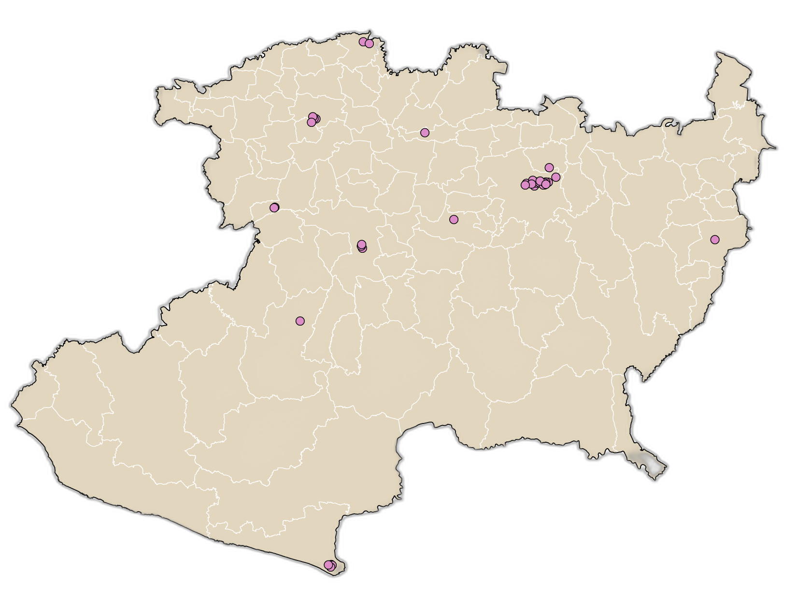
MICHOACÁN
Infraestructura de prestaciones sociales
GUARDERÍAS
40 unidades 3 directas 37 indirectas | 6,623 inscritos 896 en espera
BIENESTAR SOCIAL
1 CEBIS | Tuxpan
3 Centros de Seguridad Social | Lázaro Cárdenas, Morelia y Los Reyes
1 Teatro | Morelia
1 Unidad Deportiva | Zacapu
CENTROS VACACIONALES, VELATORIOS Y TIENDAS
2 Tiendas IMSS-SNTSS | No. 27 Morelia y No. 148 Zamora
Guarderías 40
Fuente: Dirección de Prestaciones Económicas y Sociales, mayo de 2026.

Slide 30
MICHOACÁN
Actividad económica
PRINCIPALES EMPLEADORES
Empleador público | Empleos Anterior | Empleos Actual | Variación | Empleador Privado | Empleos Anterior | Empleos Actual | Variación
Gobierno del Estado de Michoacán | 32,117 | 32,226 | 0.3% | Arcelormittal México S.A. de C.V. | 5,183 | 5,212 | 0.6%
Instituto Mexicano del Seguro Social | 14,745 | 15,038 | 2.0% | Nueva Wal Mart de México S. de R.L. de C.V. | 4,894 | 4,856 | -0.8%
Municipio de Morelia Mich Sin Tipo de Sociedad | 6,734 | 6,771 | 0.6% | Abarrotera del Duero S.A. de C.V. | 3,440 | 3,447 | 0.2%
Puestos de trabajo, por tipo de sector
May 2025
May 2026
-9.98%
-9.41%
-4.61%
+0.84%
+1.23%
+1.28%
+1.81%
+8.51%
+10.21%
Puesto de trabajo, por tipo de contratación
Mes | Permanente |  | Eventual |  | Total
 | Urbano | Campo | Urbano | Campo
May 2025 | 386,824 | 27,712 | 56,065 | 22,417 | 493,018
May 2026 | 387,463 | 25,888 | 58,218 | 20,910 | 492,479
Variación % | +0.2% | -6.6% | +3.8% | -6.7% | -0.1%
Fuente: Dirección de Incorporación y Recaudación.

Slide 31

MICHOACÁN
Puestos de trabajo y salario base de cotización
 | 2018 diciembre | 2026 Mayo | Variación % | Nacional 2026 | Salario Mensual
Salario Base de Cotización | $296.37 | $557.16 | 32.9% | $671.25 | $16,714.8
Salario Base de Cotización: tado: Se utilizó como deflactor del salario el cociente del INPC entre diciembre 2018 (103.02) y abril 2026 (145.831) de 0.706434.
Puestos de trabajo comparación interanual de cada año
$557.16
SBC
Mayo
2018
2019
2020
2021
2022
2023
2024
2025
2026
PRINCIPALES DEUDORES
Categoría | Deudores | Monto de deuda (mdp)
Principales deudores públicos | Policía Auxiliar del Estado de Michoacán de Ocampo | $60.99
 | Municipio de Morelia | $19.02
 | Universidad Intercultural Indígena de Michoacán | $11.71
Principales deudores privados | Abastecedora La Diligencia SA de CV | $25.52
 | Servicios Administrativos Hoteleros del Sur SAS | $22.45
 | Contrucciones y Diseños Casa SAS de CV | $18.42
Fuente: Dirección de Incorporación y Recaudación. Corte de información mayo 2026.

Slide 32
MICHOACÁN PROGRAMA IMSS-COPLAMAR
Infraestructura
2. Población beneficiada
Unidades | Total
Hospital Rural | 7
Unidad Médica Rural | 337
Brigada Salud | 28
Unidad Médica Móvil | 12
Centros de Atención Rural Obstétrica | 1
Total | 385
244,728
Derechohabiente
1,144,803
Población beneficiaria
900,075
Población abierta
168,498
Población en localidades indígenas
3. Productividad
Concepto | Productividad | Día Típico
Total consultas | 809,581 | 3,049
Familiar | 716,952 | 2,747
Estomatología | 13,693 | 52
Urgencias | 48,471 | 133
Especialidades | 30,465 | 117
Cirugías | 7,341 | 20
Partos | 3,784 | 10
Egresos Hosp. | 12,690 | 35
809,581
consultas anuales
7,341
cirugías anuales
enero-diciembre 2025
4. Personal
Disciplina | Base | Confianza | Estatuto A | Sustitutos | Total
Médicos | 241 | 21 | 17 | 7 | 286
Enfermeras | 599 | 6 | 1 | 384 | 990
Paramédicos | 73 | 0 | 4 | 32 | 109
Administrativas | 56 | 24 | 38 | 9 | 127
Servicios Generales | 204 | 13 | 15 | 76 | 308
Acción Comunitaria | 0 | 22 | 7 | 0 | 29
Total | 1,173 | 86 | 82 | 508 | 1,849
5. Organización comunitaria
Concepto | Voluntarios Rurales | Comités de Salud | Integrantes de Comités | Voluntarios | Parteras Voluntarias | Médicos Tradicionales
Total Programa | 1,404 | 1,483 | 9,554 | 14,534 | 154 | 108
enero-diciembre 2025

